Slide 2
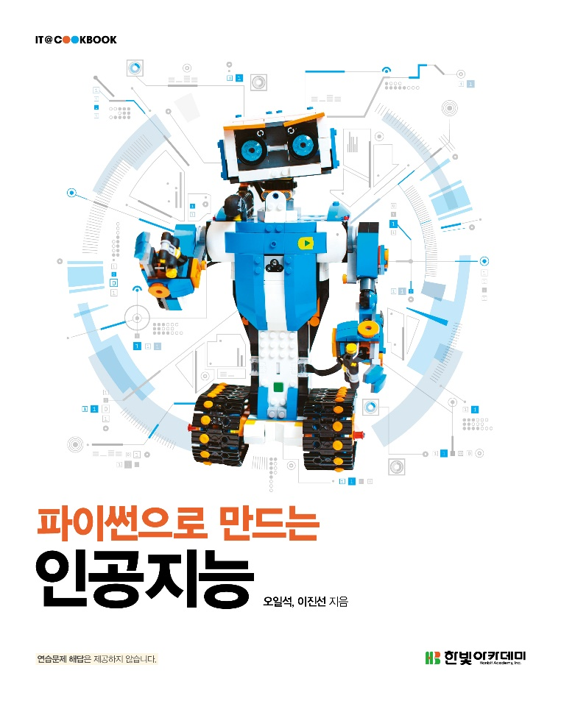
도서 소개
도서명: 파이썬으로 만드는 인공지능
ISBN: 979-11-5664-508-5 93000
저자: 오일석, 이진선
출판사: 한빛아카데미㈜
페이지 / 정가: 608p / 31,000원
- 저자 강의 동영상 링크: https://bit.ly/2VJ1sgY

Slide 3
교재의 주요 특징
이론과 실습으로 배우는 인공지능과 딥러닝!
■ 딥러닝 기술을 중심으로 배우는 인공지능 이론
인공지능 구현에 필요한 핵심 이론인 컨볼루션 신경망, 순환 신경망, 강화 학습 등의 딥러닝 주제로 인공지능을 배웁니다. 딥러닝 기술을 잘 이해하면 알파고와 자율주행차, 창작 등의 최신 인공지능 응용을 제대로 이해할 수 있고 딥러닝 프로그래밍을 통해 인공지능 시스템을 구현하는 능력을 기를 수도 있습니다.
■ 만들면서 배우는 인공지능
인공지능 이론을 학습한 뒤 곧바로 79개의 파이썬 프로그램 실습을 제공해 이론과 실습이 상호 보완되도록 구성했습니다. 다양한 연습문제를 제시해 데이터를 자유자재로 다루고 딥러닝 모델을 스스로 설계 및 구현하는 능력을 기를 수 있습니다.
■ 쉽고 재미있게 시작하는 인공지능 with 파이썬
손홍민 전담 로봇 기자, 집 지킴이, 비트코인 가격 예측, 동요 편곡, 패션 생성 비즈니스, 오목 프로그램과 같은 흥미로운 주제로 실습하여 프로그래밍의 즐거움을 느낄 수 있습니다. 또한, 인공지능 실습에 필요한 파이썬 라이브러이인 넘파이(Numpy)와 맷플롯립(Matplotlib)에 대한 기초 수준의 사용법을 온라인 부록으로 제공하여 파이썬 프로그래밍에 익숙하지 않아도 인공지능을 쉽게 배울 수 있습니다.

Slide 4
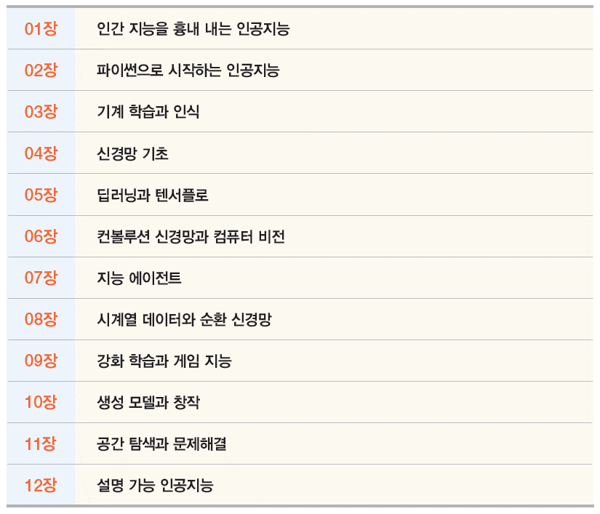
무엇을 다루는가

